Slide 1
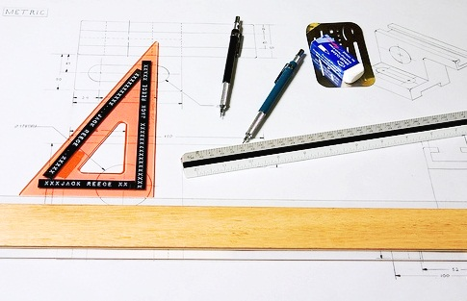
Тема: История возникновения графических способов изображений и чертежа

Slide 2
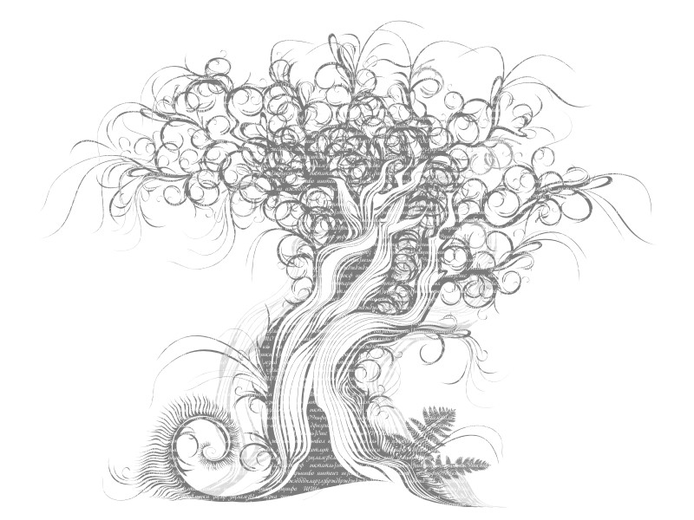
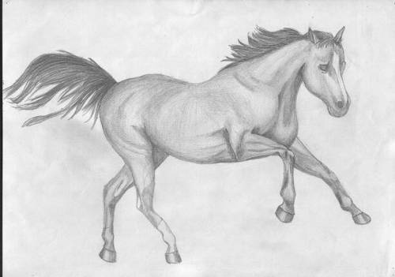
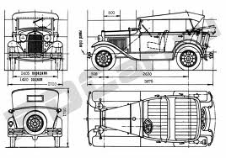
История чертежа
Графика — это способ отображения окружающей нас действительности на плоскости.
Рисунок — это графическое изображение, выполненное от руки на глаз, которое дает нам представление только о внешнем виде предмета и не дает представления о внутреннем его устройстве и размерах.
Чертеж — это графическое изображение, выполненное при помощи специальных чертежных инструментов и принадлежностей по особым правилам построения изображений, которое дает нам полное представление о внешнем и внутреннем устройстве предмета и о его размерах.

Slide 3
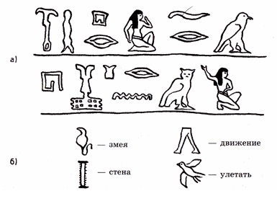
Иероглифическое письмо

Slide 4
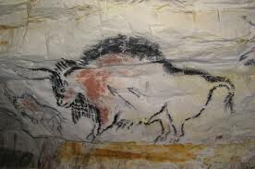
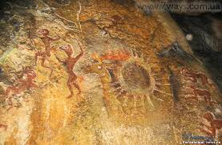
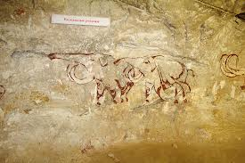
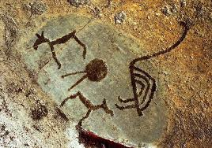
Наскальные рисунки древних людей

Slide 5
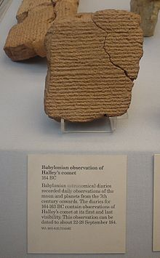
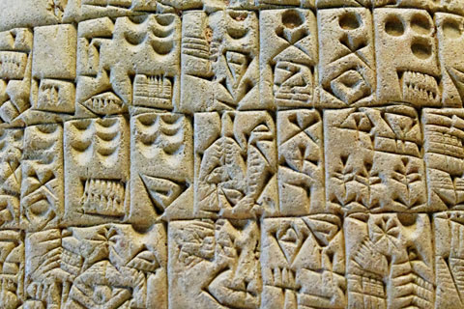
Вавилонский чертеж, выполненный на глиняной табличке

Slide 6
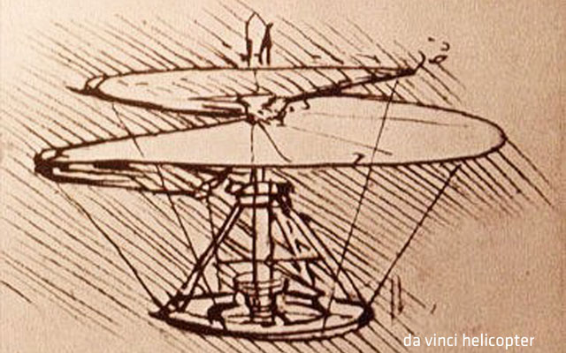
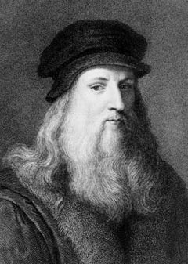
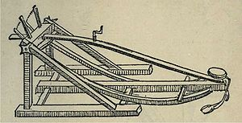
Изображение летательного аппарата
Леонардо да Винчи
(1452-1519)
Изображение метательной машины

Slide 7
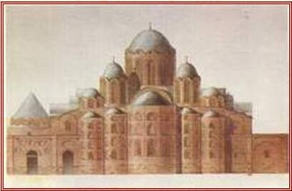
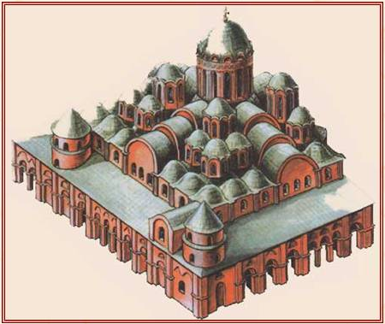
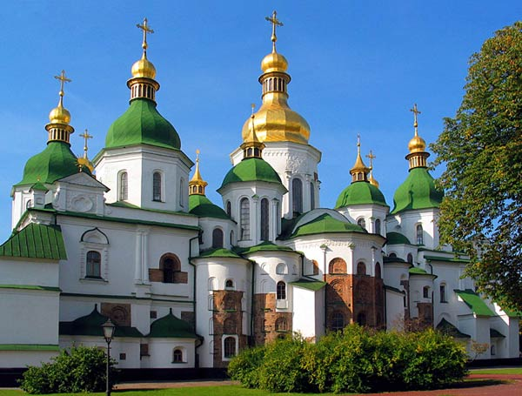
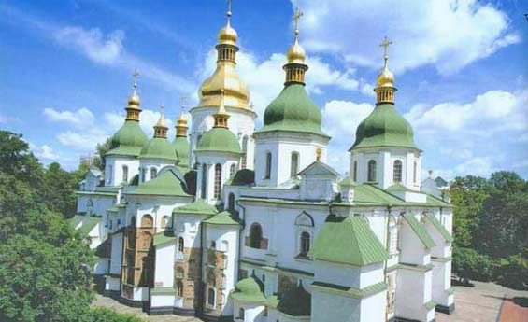
Софийский собор в Киеве (XI в.)
София Киевская в XI в.
Реконструкция

Slide 8
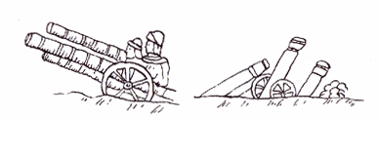
Изображение пушек на миниатюре

Slide 9
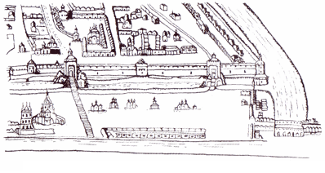
План Кремля

Slide 10
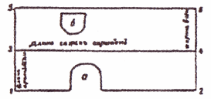
Чертеж конца XVII в.

Slide 11
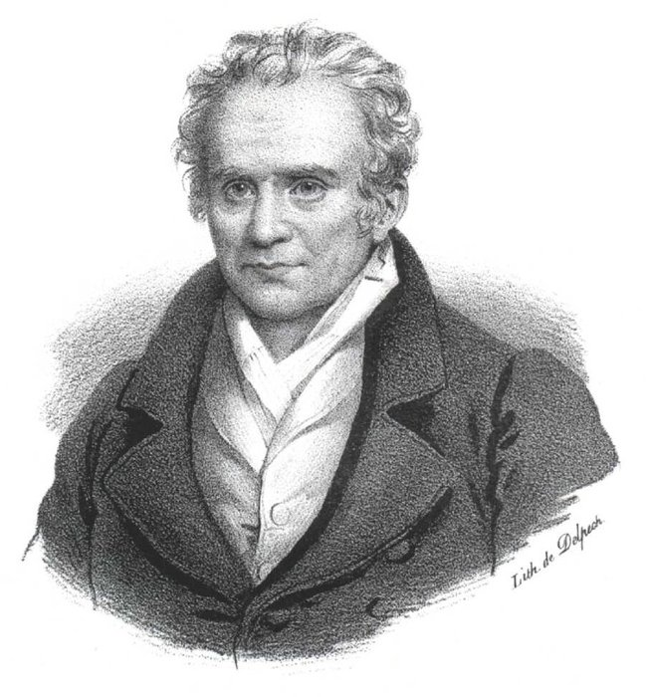
Французский математик и инженер
Гаспар Монж

Slide 12
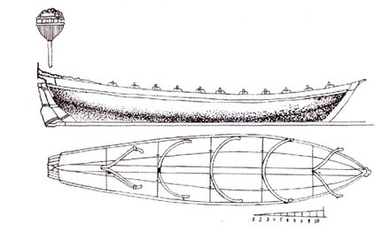
Чертеж профилей ботика XVIII в.

Slide 13
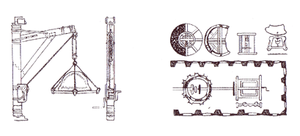
Чертежи Ф. Борзова и Р. Глинкова

Slide 14
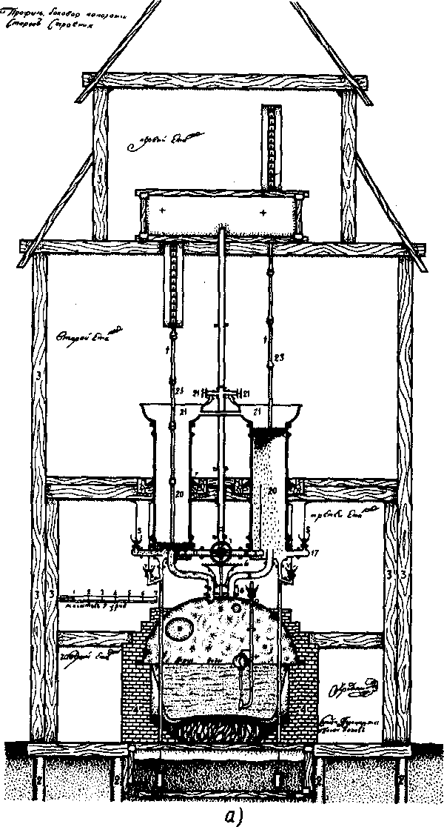
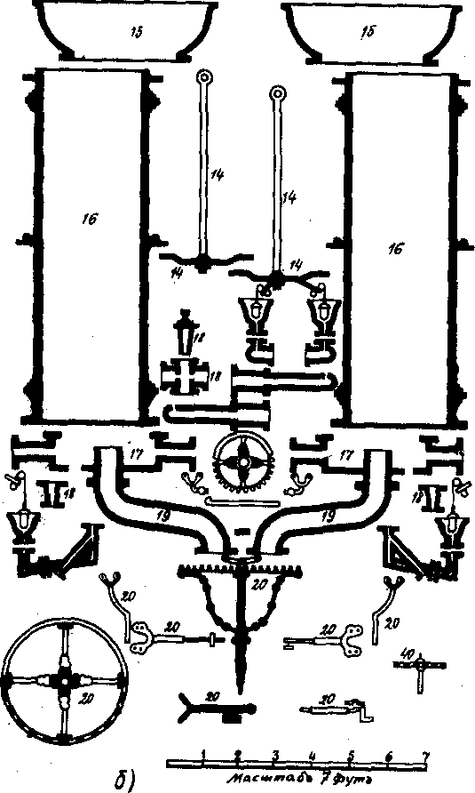
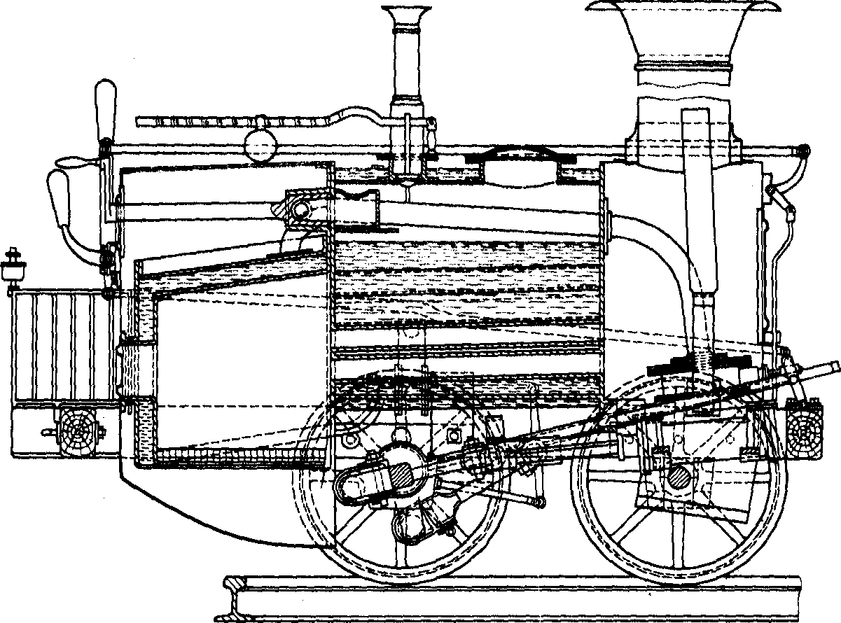
Чертежи отца и сына Черепановых и И.И.Ползунова

Slide 15
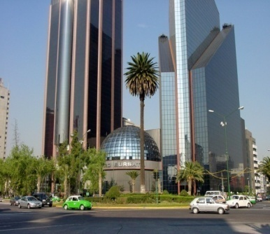
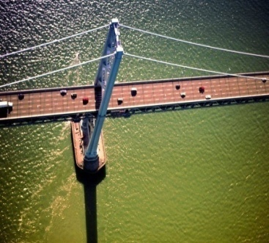
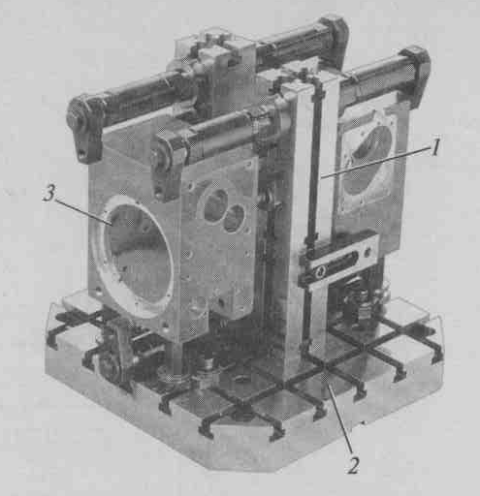
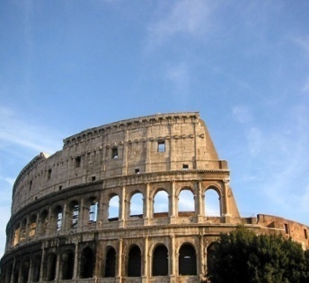
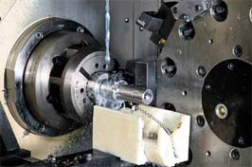
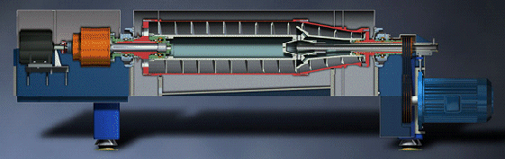
Два основных направления развития чертежа
Строительные чертежи, по которым строили жилища, промышленные здания, мосты и другие сооружения;
Промышленные чертежи, по которым создавали различные инструменты, приспособления, машины.

Slide 16
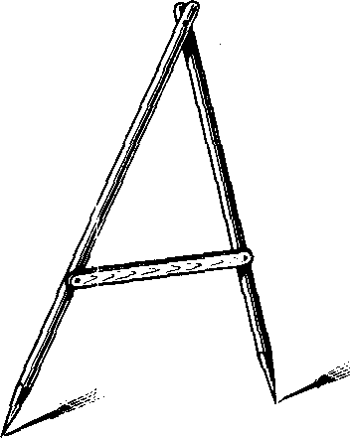
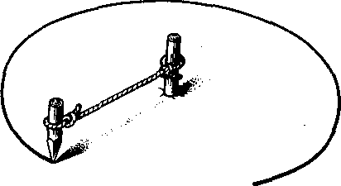
Первые чертежные инструменты
Возникновение строительных чертежей относится к тому времени, когда люди для постройки жилища или помещений для хранения утвари или зимовки скота на земле в натуральную величину разбивали планы помещений и на них возводили постройки.
Делалось это с помощью примитивных приспособлений.
Линейные размеры откладывали разметочным циркулем, окружности проводили с помощью веревки и двух колышков . Один колышек вбивался в землю и играл роль центра, а другим, натягивая веревку, проводили окруж­ность.

Slide 17
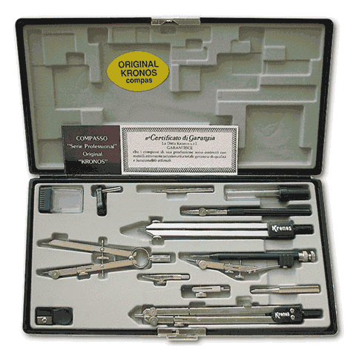
Комплект инструментов для черчения

Slide 18
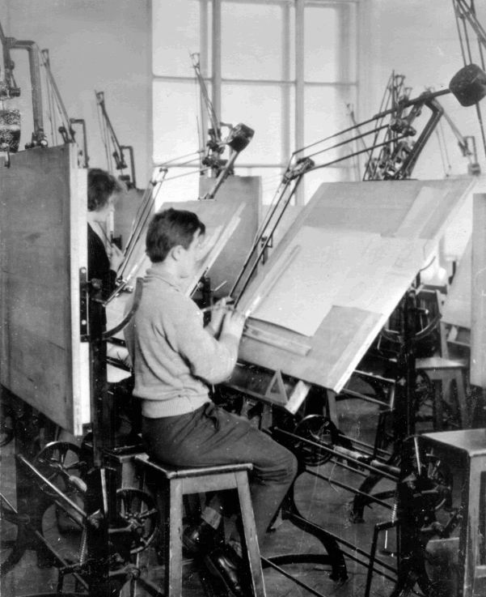
Рабочее место чертежника

Slide 19
Тест по черчению

Slide 20
Вопросы
1. Любой формат на чертеже обозначен:
а) словом «формат»
б) заглавной буквой А
в) размерами
2. Цифры при обозначении формата означают:
а) размер формата
б) размер чертежа
3. Размер школьного формата по госту равен:
а) 145*10
б) 210*297

Slide 21
Вопросы
4. Поле чертежа ограничивается:
а) размером формата
б) размерами рамки
5. Данные о чертеже заносятся:
а) на поле чертежа
б) в основную надпись.
6. Размер основной надписи
а) 210*297
б) 22*145

Slide 22
Вопросы
7. Основная надпись делится на:
а) 11 основных частей
б) 2 части
8. По госту на формате А4 основная надпись располагается вдоль:
а) короткой стороны
б) длинной стороны
9. Сплошная толстая основная линия служит для обозначений линий:
а) видимого контура
б) невидимого контура
в) построение выносных и размерных линий
г) Линий симметрий и оси вращения

Slide 23
Вопросы
10. Сплошная тонкая линия основная служит для обозначений линий:
а) видимого контура
б) невидимого контура
в) построения выносных и размерных линий
г) линий симметрий и оси вращения
11. Штриховая линия основная служит для обозначений линий:
а) видимого контура
б) невидимого контура
в) построение выносных и размерных линий
г) линий симметрий и оси вращения
12. Штрих пунктирная линия основная служит для обозначений линий:
а) видимого контура
б) невидимого контура
в) построение выносных и размерных линий
г) линий симметрий и оси вращения

Slide 24
Вопросы
13. На чертеже линейные размеры указываются
а) в метрах
б) в сантиметрах
в) миллиметрах
14. На чертеже единицы измерения линейных размеров
а) обозначаются
б) не обозначаются
15. Угловые размеры указываются в:
а) градусах
б) минутах
в) секундах

Slide 25
Вопросы
16. На чертеже единицы измерения угловых размеров
а) обозначаются
б) не обозначаются
17. Укажите правильные масштабы уменьшения
а) 1:15
б) 1:2
в) 2:1
г) 1:2,5
д) 1:4
е) 1:5
ж) 1:7
з) 1:10

Slide 26
Вопросы
18. Размер шрифта зависит от:
а) ширины заглавной буквы
б) высоты заглавной буквы
в) высоты прописной буквы
19. Для букв и цифр установлен наклон к основанию строки:
а) 45 градусов
б) 60 градусов
в) 75 градусов

Slide 27
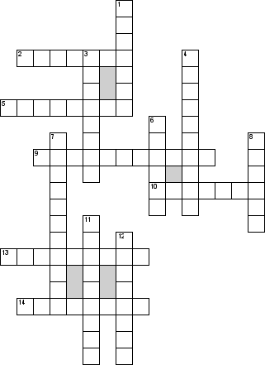
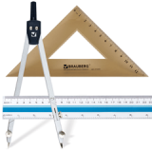
Кроссворд на тему
"Чертежные принадлежности"
По горизонтали
2. Кнопка с углублением для иглы циркуля используется для проведения нескольких окружностей или их дуг из одного центра
5. Свойство карандаша, которое означает буква М или B
9. Малый циркуль для проведения окружностей малого диаметра от 0,5 до 8 мм
10. Простейший чертежный инструмент, служащий для проведения прямых линий и измерения размеров
13. Свойство карандаша, которое означает буква Т или H
14. Основной инструмент в виде стержня, изготавливаемого из пишущего материала, применяемый для письма, рисования, черчения
По вертикали
1. Измеритель применяется для измерения, откладывания и деления отрезков
3. Чертежная линейка для проведения параллельных линий
4. Набор чертежных инструментов и принадлежностей, уложенных в футляр
6. Тонкая пластинка с криволинейными кромками, служащая для вычерчивания кривых (лекальных) линий, которые нельзя провести с помощью циркуля
7. Для градусного измерения и вычерчивания углов, изготавливаемый из жести или пластмассы
8. Основной материал, на котором выполняются графические и текстовые конструкторские документы
11. В практике выполнения чертежей используются два ... с углами 90°, 45°, 45° и с углами 90°, 30°, 60°
12. Графический инструмент, который используют для устранения каких-либо недостатков

Slide 28
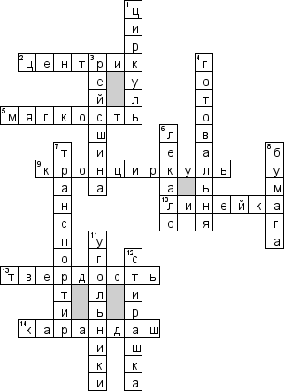
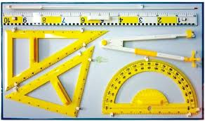
Кроссворд на тему
"Чертежные принадлежности"

